Slide 1
Форум «Бюджетный процесс как инструмент обеспечения экономической стабильности»
НАДЁЖНОСТЬ
ИННОВАЦИИ
ПАРТНЁРСТВО
МИНИСТЕРСТВО ФИНАНСОВ КАЛУЖСКОЙ ОБЛАСТИ:
«Обеспечение сбалансированности регионов в текущей экономической ситуации»
Валентина Ивановна Авдеева
25 апреля 2024 г.

Slide 2
2
Поступления в бюджетную систему Российской Федерации от ООО «Кей Ти Эн Джи Рус» за 2009-2023 годы, млн. рублей
в том числе акцизы

Slide 3
3
Предложение:
Рассмотреть возможность внесения изменений в статьи 50 и 56 Бюджетного кодекса Российской Федерации:
изменение системы уплаты отдельных акцизов в пользу консолидированных бюджетов регионов (передать на региональный уровень часть доходов от уплаты акцизов на табачную продукцию).

Slide 4
4
Уплата страховых взносов на ОМС неработающего населения
Численность неработающих граждан в Калужской области, чел.
Объем расходов бюджета Калужской области, млн. руб.
2024 (план)
Коэффициент удорожания стоимости медицинских услуг для Калужской области
1,503
1,366
1,244
2022 (факт)
2023 (факт)
2024 (план)

Slide 5
5
Предложение:
Внести изменения в статью 8 Федерального закона от 29 ноября 2010 г. № 326-ФЗ «Об обязательном медицинском страховании в Российской Федерации»: передать с регионального на федеральный уровень полномочия по уплате страховых взносов на ОМС неработающего населения.

Slide 6
6
Существующая нагрузка на субъект РФ (факт 2023 года)
Софинансирование обеспечения федеральных льготников
Общее количество федеральных льготников всего, чел.
157 312
Общее количество федеральных льготников (без отказа), чел.
27 057
Норматив финансовых затрат в месяц на одного гражданина, получающего государственную социальную помощь в виде социально услуги по обеспечению в соответствии со стандартами медицинской помощи по рецептам врача (фельдшера) лекарственными препаратами для медицинского применения, медицинскими изделиями, а также специализированными продуктами лечебного питания для детей-инвалидов
1 127,8 руб.
Объем средств полученных из федерального бюджета на указанных федеральных льготников
366 179,7 тыс. рублей
Объем средств дополнительно выделенных из бюджета Калужской области сверх норматива для обеспечения указанных федеральных льготников
352 240,1 тыс. рублей

Slide 7
7
Предложение:
– пересмотреть федеральный норматив финансовых затрат на лекарственное обеспечение одного гражданина в месяц;
– привести в соответствие положения Федерального закона «О государственной социальной помощи» и постановления № 890 в целях исключения дублирования предоставляемых льгот;
– передать на федеральный уровень обеспечение лекарственными препаратами для лечения заболеваний, включенных в перечень орфанных.

Slide 8
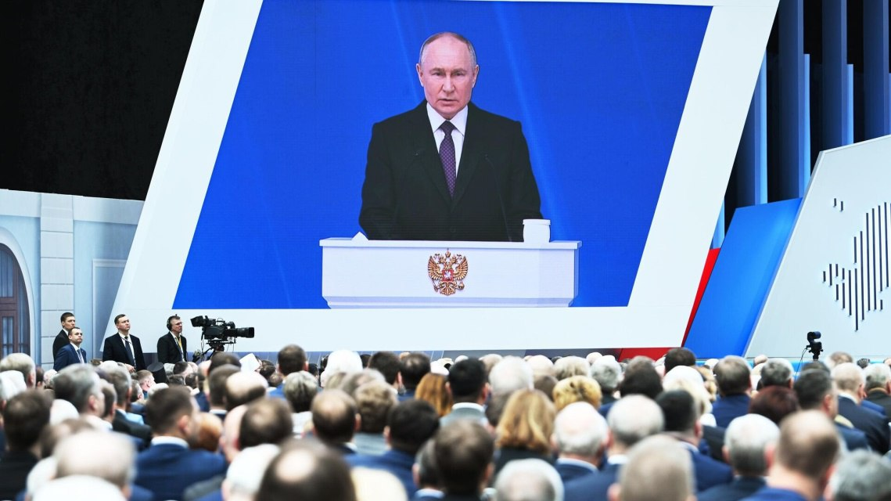
8
Долговая политики
В послании от 29.02.2024 Федеральному Собранию Президент РФ В.В.Путин огласил основные цели и стратегические задачи развития страны.
В части регионального развития приняты важные решения:
- 2/3 задолженностей регионов по бюджетным кредитам будут списаны и целевым образом направлены на поддержку инвестиций и инфраструктурные проекты;
- средства от возврата инвестиционных бюджетных кредитов будут вновь направляться в регионы.

Slide 9
9
Предложение:
Дать регионам возможность направлять высвобождаемые средства на приоритетные сферы социально-экономического развития, в том числе на модернизацию и строительство коммунальной инфраструктуры.

Slide 10
СПАСИБО
ЗА ВНИМАНИЕ!

